Slide 1
স্বাগতম

Slide 2
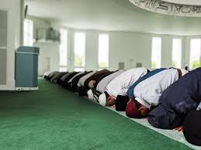
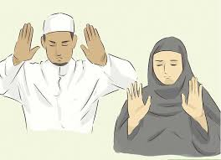
দৃশ্য টি দেখি এবং বলি

Slide 3
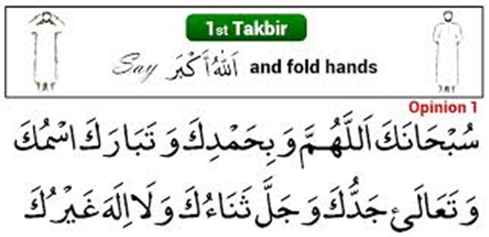
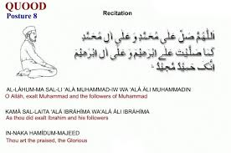
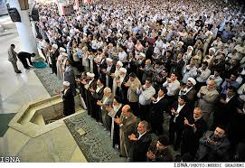
সালাত

Slide 4
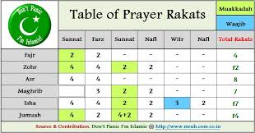
পাচ ও য়াক্ত সালাতের সময় সুচি

Slide 5
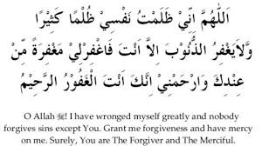
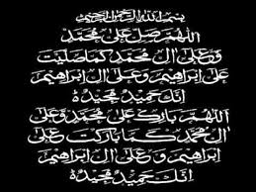

Slide 6
সালাতের সময় সুচি লিখ যোহর ও আসর

Slide 7
মুল্যায়ন
সালাত অর্থ কি ?
সালাতের ২ টি শিক্ষা লিখ।

Slide 8
বাডির কাজ
সালাতের সামাজিক শিক্ষা লিখ ।

